Slide 1
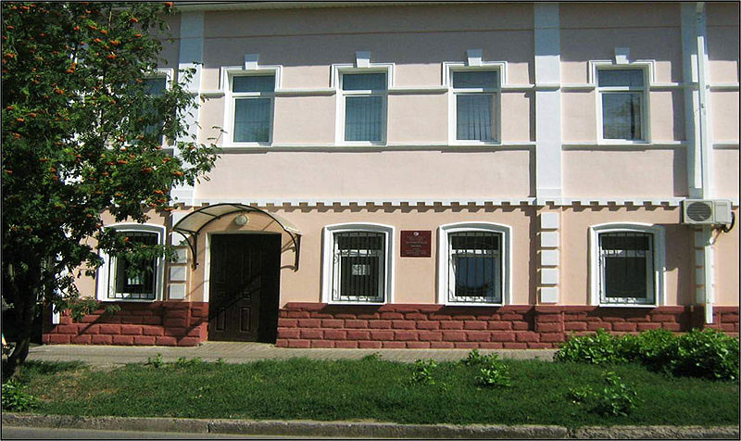
Курск литературный

Slide 2
Величайший памятник русской литературы XII века

Slide 5
